Slide 1
规划高中学习与生活
沈丘第二高级中学 生涯教育 张清麟

Slide 2
目录
一、高中学习的重要性
二、高中阶段学习的特点
三、合理规划高中生活

Slide 3
高中学习的重要性
<一>学习可以指引我们发展的方向
达尔文小时候曾被认为低能儿，牛顿童年时学习很差，华罗庚在初一时还补考过数学…..在成长的道路上我们总会有许多困惑、选择，时常会迷茫，不知道下一步做什么….
学习就如太阳、烛火、大海中的灯塔，让我们在黑暗中看清方向、找到道路。

Slide 4
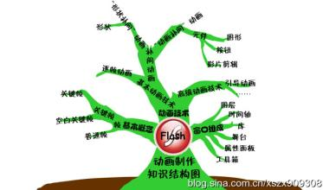
高中学习的重要性
<二>学习是建立合理知识结构的需要
建立合理的知识结构，要求我们既有精深的专业知识，又有广博的知识面，具有事业发展实际需要的最合理、最优化的知识体系。
高中生要有“知识结构”意识。这会让我们在目标框架下学习，增强学习的目的性和动力。有真对性地选择知识体系下的内容进行学习研究。

Slide 5
高中学习的重要性
<三>学习是未来就业和职业发展的需要
学习不是一次短跑，而是陪伴我们一生的伙伴。一次期末考试、期中考试、会考等并不能客观地衡量学生是否学得好。高中生学习能力是主动学习能力。
掌握开启科学宝库的钥匙，为未来就业和职业发展奠定基础。

Slide 6
高中阶段学习的特点
<一> 难度大，需要较强的学习动机
高中生在学习时经常把眼前的学习与将来升学或就业的需要联系在一起，表现出明确的、较高的成就愿望和较强的学习动机。
高中生面临着严峻的高考竞争。

Slide 7
高中阶段学习的特点
<二>系统性强，需要学习的自主性
1、预习、记笔记、课后复习、作业、学习小结、考试后分析问题和总结问题…..
2、对老师讲的问题敢于提出自己的见解；同学之间可以争论一个问题；课余时间能自己规划安排好学习；
3、处理好学习和休闲的关系

Slide 8
高中阶段学习的特点
<三> 学习内容的基础性
高中是基础教育，主要任务是向学生传授系统的文化科学知识，为就业和继续升学打下基础。
大学是专业教育，向学生传授专业化的知识、技能。
例如：生物与临床医学的关系

Slide 9
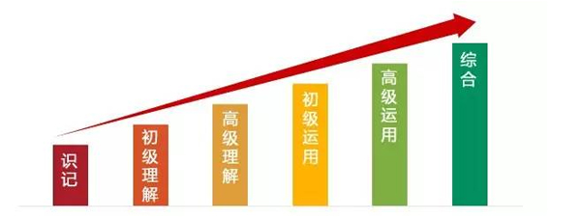
高中阶段学习的特点
<四>学科特色更鲜明
语文、数学、外语（英语，日语，俄语，德语….)、物理、化学、生物、政治、历史、地理、体育、音乐、美术等。每科都有鲜明的学科特色，了解这些特点有利于学习效果的提升。
下面我们来了解各科特色：

Slide 10
语文
高中语文课程关注提高学生的语文素养，使学生具有较强的语文应用能力和一定的语文审美能力、探究能力，因此对学生的文化素养和思想底蕴也提出更高的要求。
语文学科内容广泛丰富，几乎包括人类进入文明社会以后各个时期的作品，这要求学生对所学内容进行知识性、系统性的理解和领悟，最后上升为理性认识。

Slide 11
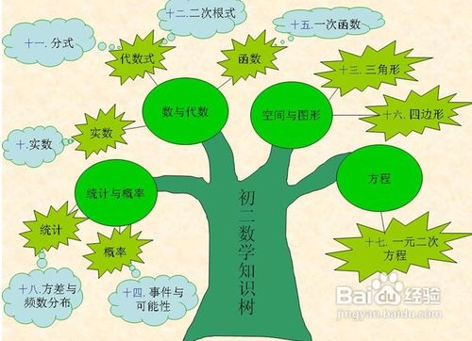
数学
高中数学的特点就是高度抽象化和概念化、知识的密度大、对理性逻辑要求高。
例如：集合、映射的概念理解的如何？
初中数学的语言形象、通俗的；高中数学涉及抽象的集合语言、逻辑运算语言、函数语言、空间立体几何等，抽象化更高。
初中数学的知识点是系统的，高中数学是相对独立的。
课前预习、针对性地听课、
重视知识点的整理汇总、
做题要举一反三。

Slide 12
外语
大部分英语，其他是俄语、德语、日语….
高一：重点在锻炼听说能力，掌握基本的阅读方法，同时注意培养良好的学习习惯。
高二：坚持听说练习，着重扩大词汇量和阅读量，以提供综合运用语言的能力。
高三：提高语言知识的准确性和综合性，并提供做题技巧。

Slide 13
化学
一是知识点多、较琐碎；二是表象较容易、应用较难；三是其他学科的渗透较多。
化学虽是理科，但有着很大的文科特点，内容多、知识碎，大多是实验结论，有不少知识只能知其然，而无法探究其所以然，只能记住！
要掌握其知识规律性，建立知识体系，要善于总结和归纳。

Slide 14
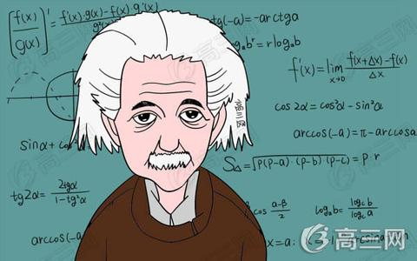
物理
高中物理要求知识应用能力的提高。运动和力、力的合成与分解、牛顿运动定律、动能定理、动量定理、动量守恒定律综合应用。高中物理知识一环扣一环，任何一环出了问题都会影响到整体，所以特别需要注意知识的系统性和基础性。

Slide 15
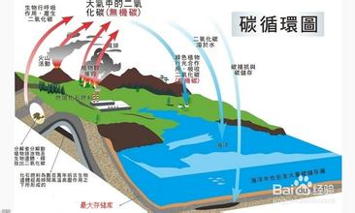
生物
生物是与我们的生活联系最为紧密的学科。
主要以分子细胞、遗传和变异、稳态和环境三个模块组成，理论内容更多，有微观也有宏观。
生物知识之间环环相扣，记忆在很大程度上靠理解，在理解的基础上注重跨学科。
没有活跃的思维，思维很难学好。

Slide 16
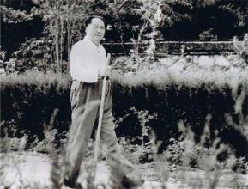
历史
高中历史课程对历史体系进行了重新整合，以模块专题式和中外历史合编的形式构建了高中历史教学内容的新体系，时间和空间跨度大、历史事件多、记忆难度大。
巩固以时间为序的历史知识体系。
在记忆的基础上，又要注重思维能力的培养、对基本事实进行归纳和评价等，对历史的认识要从表面的感知接受到较高层次理解判断。

Slide 17
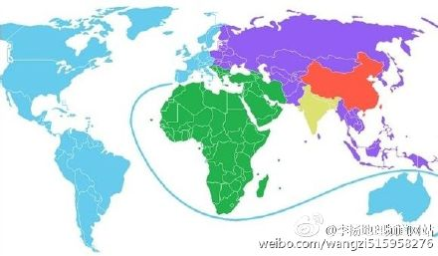
地理
高中地理学习内容侧重了解地理事物的 规律及其对人类生产生活的影响，通过探究这些规律的形成原因来为人类服务。
学习中，应侧重于通过多因素的综合分析、归纳繁杂的地理事实材料，从中推导出一些规律，从本质上掌握其成因，最后形成人类生产生活的相应对策。
学习核心是理解而非记忆，是应用而非记忆。

Slide 18
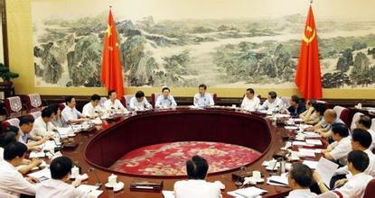
政治
紧密结合与自己息息相关的经济、政治、文化生活，探究学习和社会实践。
政治的板块逻辑最严密，同时也非常抽象，需要加强记忆，需要从唯物论、辩证法、历史唯物主义等方面进行知识归纳、总结。

Slide 19
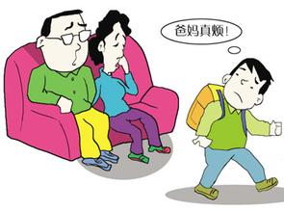
合理规划 高中生活
<一> 人际交往
1、与父母的交往

Slide 20
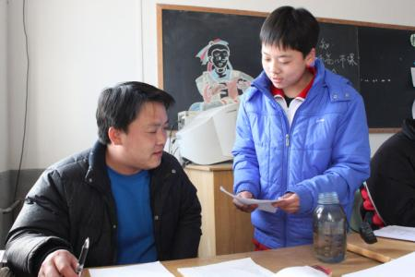
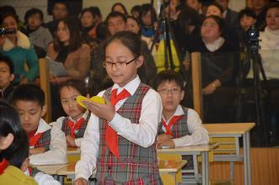
2、与老师的交往

Slide 21
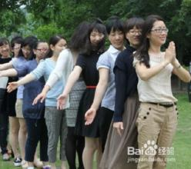
3、与同学的交往

Slide 22
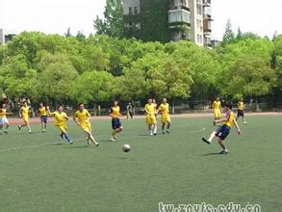
<二> 校园活动
校园活动作为第一课堂的补充、延生和拓展，在培养学生的综合素质，特别是对陶冶学生的情操、培养健全人格、促进学生健康成长和全面成才等方面有着不可替代的作用。

Slide 23
谢谢大家共同分享！

